Slide 1
BÀI 23
PHÉP TRỪ (CÓ NHỚ)
SỐ CÓ HAI CHỮ SỐ VỚI SỐ CÓ HAI CHỮ SỐ
LUYỆN TẬP
Tr 90+91

Slide 2
CHƠI TRỐN TÌM
CÙNG BẠCH TUYẾT VÀ 7 CHÚ LÙN

Slide 3
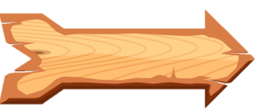
50 - 16 = ?
A.14
B.24
C. 34
ĐÚNG RỒI

Slide 4
75 - 27 = ?
A. 18
B. 48
B. 28
ĐÚNG RỒI

Slide 5
81 - ? = 46
A. 35
B. 25
C. 45
ĐÚNG RỒI

Slide 6
88 - 19 = ?
A.47
B.57
C. 67
ĐÚNG RỒI

Slide 7
LUYỆN TẬP

Slide 8
1
Đặt tính rồi tính.
35 – 28
53 – 34
80 – 27
90 – 52
35
28
53
34
80
27
90
52
–
–
–
–

Slide 9
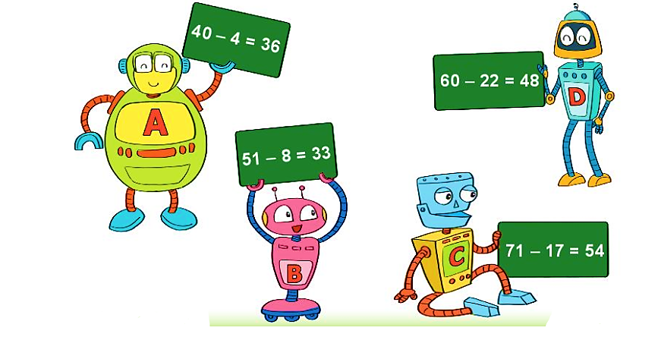
2
Bạn rô-bốt nào cầm bảng ghi phép tính đúng?
40 – 4 =
36
51 – 8 =
43
60 – 22 =
38
71 – 17 =
54

Slide 10
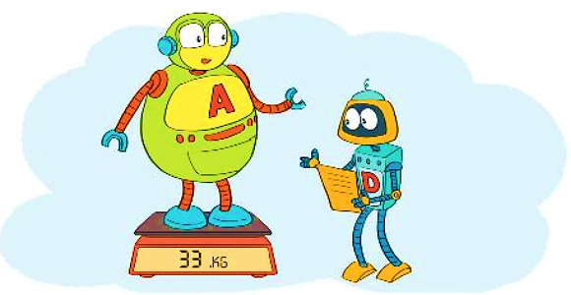
3
Rô-bốt A cân nặng 33kg. Rô-bốt D nhẹ hơn rô-bốt A 16kg. Hỏi rô-bốt D cân nặng bao nhiêu ki-lô-gam?
<
?
Bài giải
Rô-bốt D cân nặng là:
33 – 16 = ….. (kg)
Đáp số: …..kg.

Slide 11
4
>; <; =
?
<
<
29
37
45
=
<
45
37
28

Slide 12
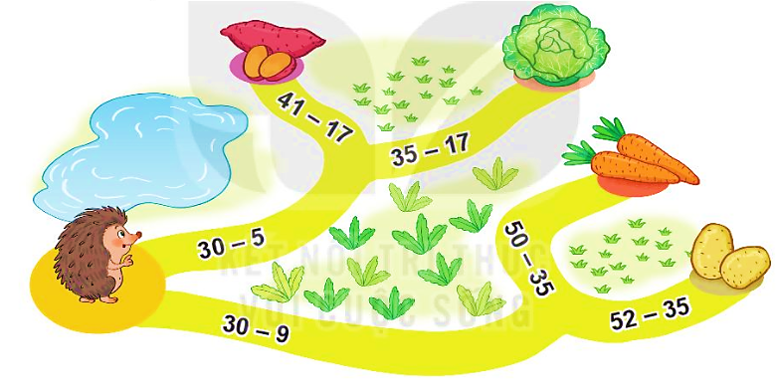
5
Tại mỗi ngã rẽ, bạn nhím sẽ đi theo con đường ghi phép tính có kết quả lớn hơn. Bạn nhím sẽ đến chỗ món ăn nào?
30 – 5 =
25
41 – 17=
26
24
24
35 – 17 =
18
26
25
26
18
30 – 9 =
21
26
15
50 – 35 =
15
52 – 35 =
26
17
17
26
21

